Slide 1

BÁO CÁO BÀI TẬP LỚN HỆ ĐIỀU HÀNH – CO2017

Slide 2
CÁC THÀNH VIÊN
Nguyễn Phương Duy
Lê Anh Khoa
Nguyễn Văn Ngọc Quang
2110091
2110271
2114511

Slide 3
NỘI DUNG BÁO CÁO
Mục tiêu là mô phỏng các thành phần chính trong một hệ điều hành đơn giản, gồm 2 phần chính
Chính sách định thời
Quản lý bộ nhớ

Slide 4
I. CHÍNH SÁCH ĐỊNH THỜI
Tổng quan
Hiện thực
Phân tích kết quả kiểm thử

Slide 5
1. Tổng quan
Chính sách định thời mà hệ điều hành được trang bị là Multi Level Queue (MLQ) kết hợp Round Robin.
Mỗi process có một giá trị prio nhất định thể hiện độ ưu tiên của một process và được dùng để xác định ready_queue nào sẽ được dùng để chứa process đó.
prio càng thấp thể hiện cho độ ưu tiên càng cao.

Slide 6
1. Tổng quan
Ban đầu các hàng đợi có độ ưu tiên khác nhau sẽ có số lần sử dụng CPU khác nhau.
Hàng đợi có độ ưu tiên càng cao thì càng có nhiều lượt sử dụng CPU.
Hàng đợi có độ ưu tiên cao nhất sẽ được chọn để thi thực trước cho đến khi đã sử dụng hết số slot cho phép.
Đến một thời điểm mà tất cả các hàng đợi đều sử dụng hết số slot ban đầu thì hệ thống sẽ cấp phát lại số slot cho từng hàng đợi sau đó lại tiếp thực hiện công việc định thời.

Slide 7
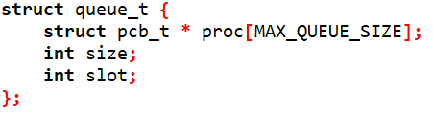
2. Hiện thực
Định nghĩa cấu trúc của một hàng đợi gồm ba thuộc tính lần lượt là mảng lưu trữ các process, số process hiện tại và số lần sử dụng CPU của hàng đợi, cụ thể như sau:

Slide 8
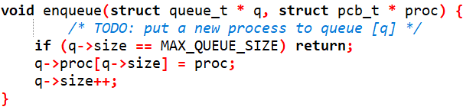
2. Hiện thực
Trong file sched.c ngoài việc sử dụng file header cho trước là "queue.h" nhóm bổ sung thêm file header "sched.h", hai hàm dequeue và enqueu được hiện thực như sau:

Slide 9
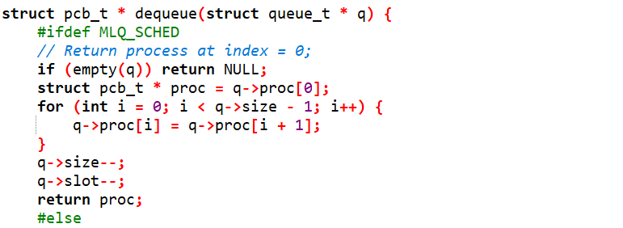

Slide 10
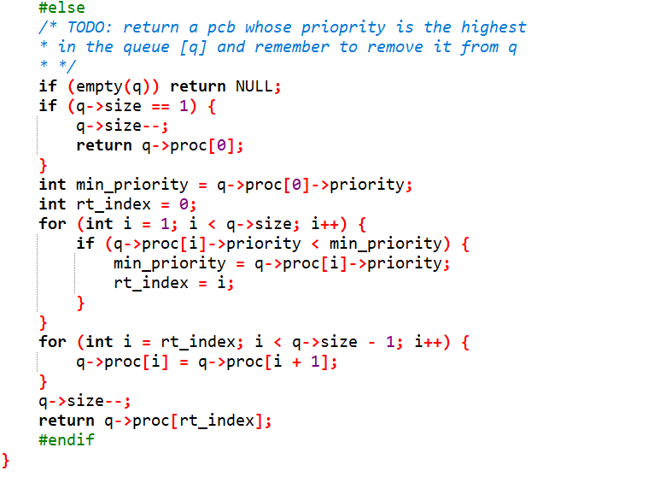

Slide 11
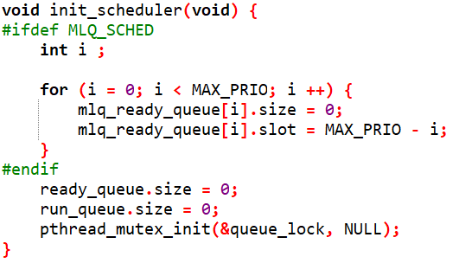
2. Hiện thực
Đối với file "sched.c", ta chỉnh sửa hàm init_scheduler() và hiện thực hàm get_mlq_proc()

Slide 12
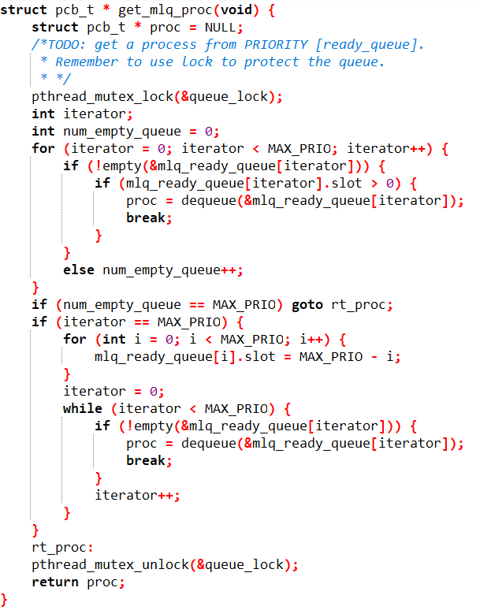

Slide 13
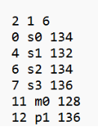
3. Phân tích kết quả kiểm thử
Test case được thể hiện trong tệp "os_mlq_01“ (thư mục input ở part 1) có nội dung như sau:

Slide 14
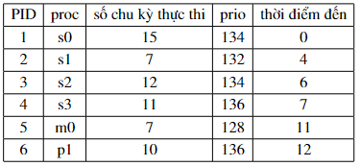
3. Phân tích kết quả kiểm thử
Trong test case này, hệ điều hành sử dụng 1 CPU áp dụng Round Robin với time slice = 2 để định thời 6 process. Thông tin tổng quan của sáu process như sau:

Slide 15
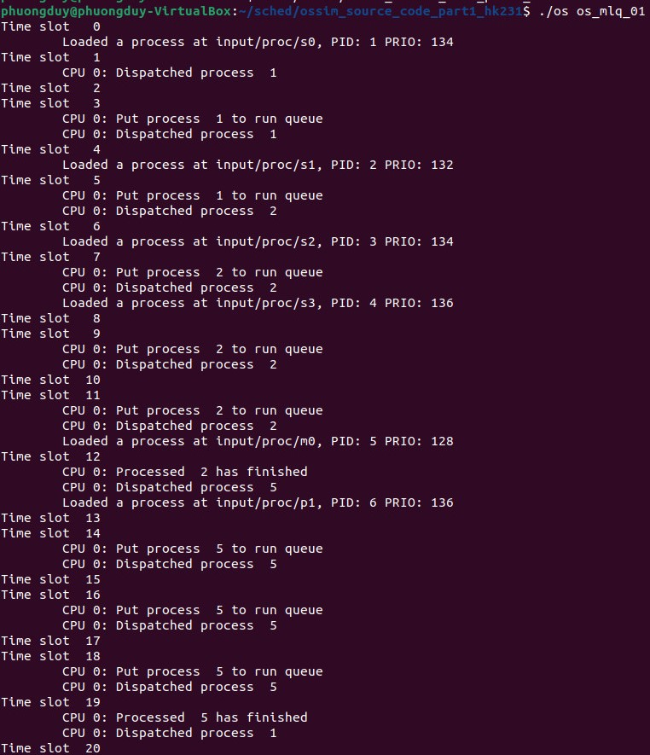

Slide 16
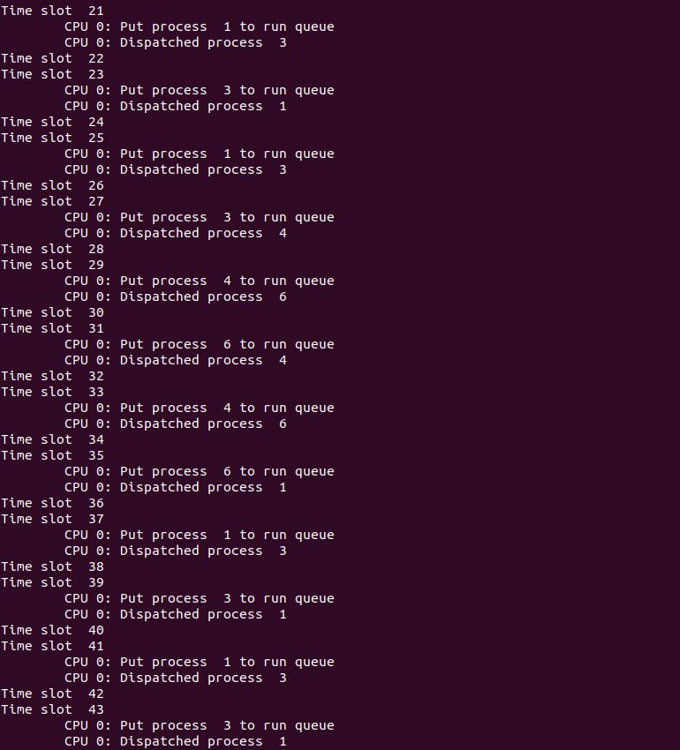

Slide 17
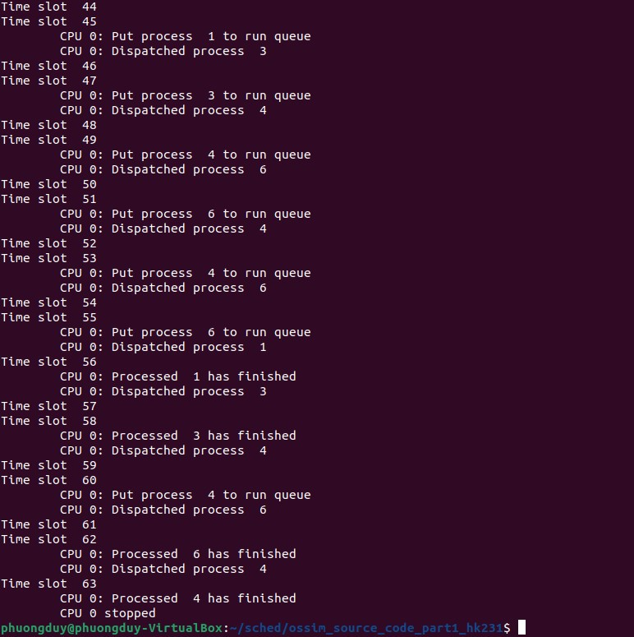

Slide 18
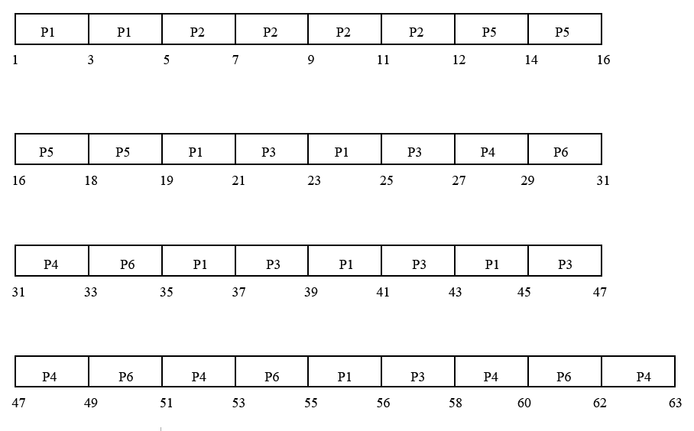
3. Phân tích kết quả kiểm thử
1 2
Gantt Diagram
3 4 5 6

Slide 19
3. Phân tích kết quả kiểm thử
Giải thích:
Ban đầu P1 được trao quyền thực thi cho đến thời điểm 5, lúc này ngoài P1 mlq_ready_queue còn có P2, process này có độ ưu tiên cao hơn P1 nên quyền sử dụng CPU được trao lại cho P2 cho đến thời điểm 12 (do P2 đã hoàn thành).
Khoảng thời gian từ 5 tới 12 mặc dù có nhiều process đang đợi trong mlq_ready_ queue nhưng P2 vẫn được thực thi đó là do P2 thuộc hàng đợi có ưu tiên cao nhất.

Slide 20
3. Phân tích kết quả kiểm thử
Bắt đầu thời điểm 12, process có độ ưu tiên cao nhất là P5 được ưu tiên đến khi hoàn thành ở thời điểm 19. Lúc này trong mlq_ready_queue chỉ còn hai hàng đợi không rỗng đó là hai hàng đợi có độ ưu tiên lần lượt 134 và 136. Tiếp tục công việc, hàng đợi được chọn thực thi là hàng đợi ưu tiên thứ 134, do hàng này đang chứa P1 và P3 nên hai process này được thực thi xen kẽ nhau bắt đầu từ P1.

Slide 21
3. Phân tích kết quả kiểm thử
Nhận thấy rằng, tại thời điểm 27 quyền sử dụng CPU bị thu hồi và trao lại cho P4 (có độ ưu tiên nhỏ hơn P1 và P3) mặc dù P1, P3 chưa được hoàn thành. Lý do là hàng đợi thứ 134 đã hết số lần sử dụng CPU cho phép của một vòng (6 lần cụ thể là: 1-3, 3-5, 19-21, 21-23, 23-25, 25-27) vì vậy quyền sử dụng CPU lúc này thuộc về hàng đợi thứ 136 (chứa P4 và P6).

Slide 22
3. Phân tích kết quả kiểm thử
Từ thời điểm 27 tới 35, trải qua 4 lần sử dụng CPU của hàng đợi 136. Tại đây tất cả hàng đợi có chứa process không còn lượt sử dụng nữa nên hệ thống sẽ cấp phát lại số lần sử dụng như ban đầu để tiếp tục công việc và rồi quyền ưu tiên lại quay về hàng đợi thứ 134 ở thời điểm 36. Công việc cứ thế được thực hiện cho đến khi tất cả process hoàn thành.

Slide 23
II. QUẢN LÝ BỘ NHỚ
Cơ chế quản lý bộ nhớ
Hiện thực
Phân tích kết quả kiểm thử

Slide 24
1. Cơ chế quản lý bộ nhớ
Hệ điều hành mà nhóm mô phỏng sẽ quản lý bộ nhớ với kỹ thuật phân đoạn kết hợp phân trang (Segmentation with paging hoặc Segmented paging).
Mỗi process sẽ được chia thành một số Memory segment có thể khác nhau về kích thước để phân loại các dữ liệu và được mỗi process quản lý thông qua bảng phân đoạn (Segment table).
Các phân đoạn (Memory segment) này lại được hệ thống chia thành các trang được quản lý qua bảng phân trang (Page table).
Mỗi phân đoạn sẽ sở hữu một bảng phân trang riêng.

Slide 25
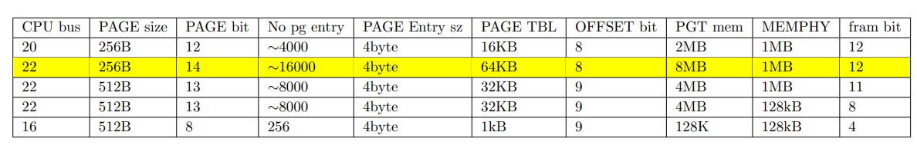
Sau đây là các thông số cấu hình cho hệ điều hành mô phỏng (dòng được tô đậm):

Slide 26
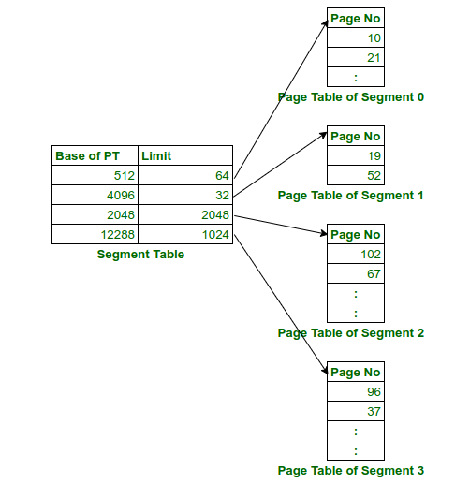

Slide 27
2. Hiện thực
2.1. Cấp phát bộ nhớ
2.2. Thu hồi bộ nhớ
2.3. Đọc/ghi bộ nhớ

Slide 28
2.1. Cấp phát bộ nhớ
Thông qua __alloc() hệ thống sẽ cấp phát một vùng nhớ theo yêu cầu của process caller. Ban đầu hệ thống sẽ tìm kiếm vùng nhớ (Memory region) phù hợp trong số các vùng trống mà phân đoạn hiện tại (xác định qua biến vmaid) đang có nếu tìm thấy hệ thống sẽ cấp phát vùng nhớ này cho caller. Ngược lại, tức là không có vùng nào đủ kích thước để đáp ứng yêu cầu hiện tại hệ thống sẽ phải tăng giới hạn của phân đoạn qua hàm inc_vma_limit().

Slide 29
2.1. Cấp phát bộ nhớ
Các hành vi của hàm inc_vma_limit() như sau:
Tạo vùng nhớ mới (bắt đầu từ địa chỉ của con trỏ sbrk) có kích thước bằng với kích thước mà caller yêu cầu.
Kiểm tra chồng chéo giữa vùng nhớ mới với các vùng đã tồn tại, nếu xảy ra chồng chéo thì cấp phát thất bại.
Nếu không xảy ra chồng chéo, hệ thống sẽ thực hiện ánh xạ tới bộ nhớ RAM, nếu việc ánh xạ thuận lợi các thông tin mới về vùng nhớ mới sẽ được cập nhật, tức là cấp phát thành công.

Slide 30
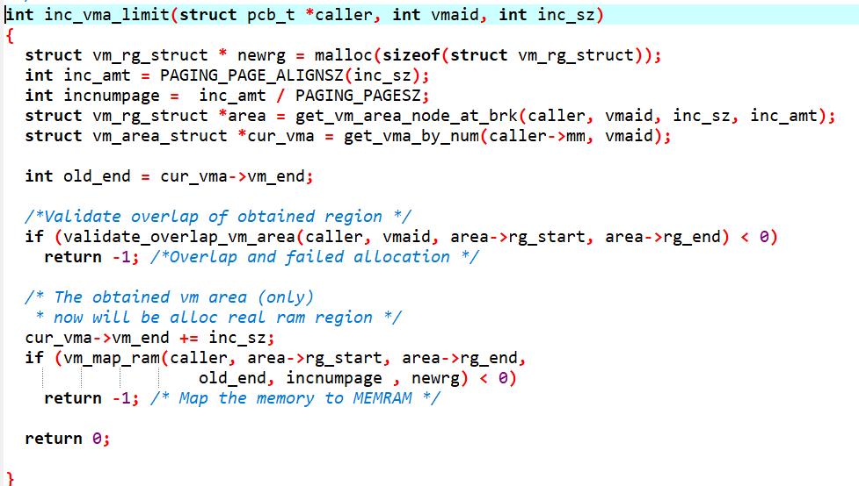
2.1. Cấp phát bộ nhớ

Slide 31
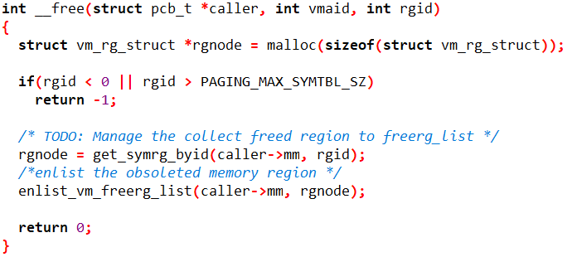
2.2. Thu hồi bộ nhớ
Hàm __free() thực hiện công việc thu hồi vùng nhớ rgid, với hàm này hệ thống chỉ đưa vùng nhớ này vào danh sách các vùng nhớ trống để chờ đợi yêu cầu cấp phát tiếp theo.

Slide 32
2.3. Đọc/ghi bộ nhớ
Để thực hiện đọc hay ghi vào một vùng nhớ hệ thống phải xác định được trang đích để thực hiện thao tác. Để thu được trang này, hệ điều hành mô phỏng của nhóm sử dụng hàm pg_getpage().
Nếu trang hiện tại đã hiện diện trong RAM (thể hiện qua bit present) ta có thể trực tiếp thu được trang này.
Ngược lại (page fault), ta cần phải thực hiện hoán đổi (swap) để đưa trang vào RAM sau đó mới truy xuất vào trang. Các bước cụ thể như sau:

Slide 33
2.3. Đọc/ghi bộ nhớ
Tìm trang thay thế qua hàm find_victim_page() nếu không tìm được trang khả thi hệ thống sẽ dừng lập tức.
Tìm khung (frame) trống trong bộ nhớ SWAP qua hàm MEMPHY_get_freefp().
Sau khi đã tìm được cả trang thay thế và khung trống, hệ thống sẽ thực hiện swap out và swap in. Đầu tiên hệ thống sẽ sao chép nội dung của trang thay thế từ RAM sang SWAP.
Sau đó sẽ sao chép nội dung khung chứa dữ liệu cần truy xuất từ SWAP sang lại RAM.
Cập nhật lại nội dung của Page table entry (PTE) tương ứng với hai đối tượng đã được swap.

Slide 34
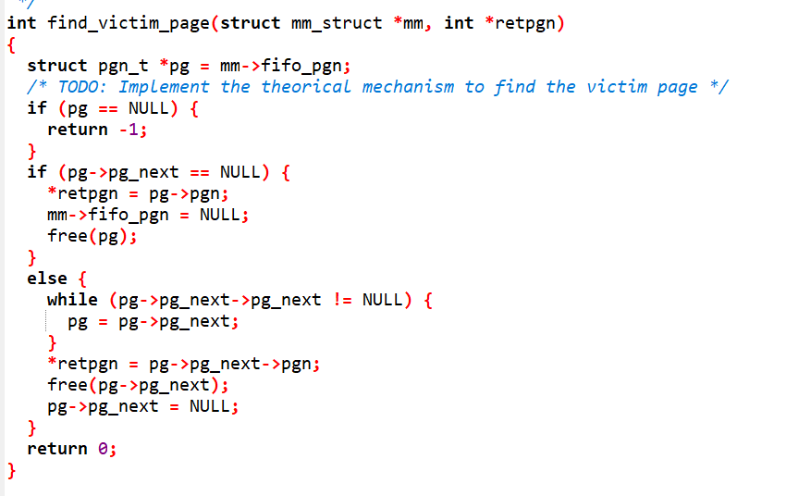
Đây là hàm được sử dụng để tìm trang thay thế theo nguyên tắc First in, first out (FIFO).

Slide 35
2.3. Đọc/ghi bộ nhớ
Sau khi thu được trang đích chúng ta đã có thể đọc (hoặc ghi) dữ liệu vào trang mong muốn. Bên dưới là pg_getval() và pg_setval() lần lượt hỗ trợ công việc đọc và ghi dữ liệu vào bộ nhớ:

Slide 36
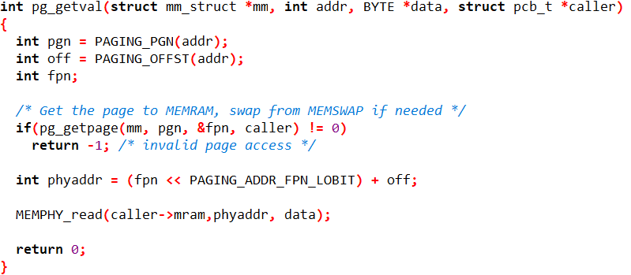

Slide 37
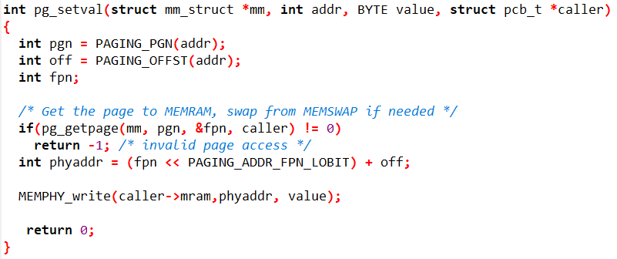

Slide 38
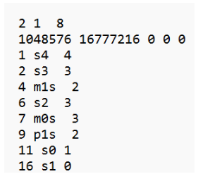
3. Phân tích kết quả kiểm thử
Sử dụng tệp đầu vào là "os_1_singleCPU_mlq_paging" có nội dung như sau:

Slide 39
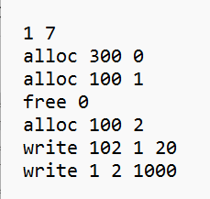
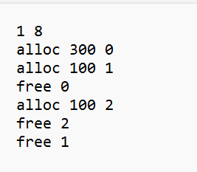
3. Phân tích kết quả kiểm thử
Đối với test case này, chỉ có process m1s (PID = 3) và m0s (PID = 5) có thao tác với bộ nhớ vậy nên ta sẽ tập trung vào các process này. Thông tin về m0s và m1s lần lượt như sau:

Slide 40
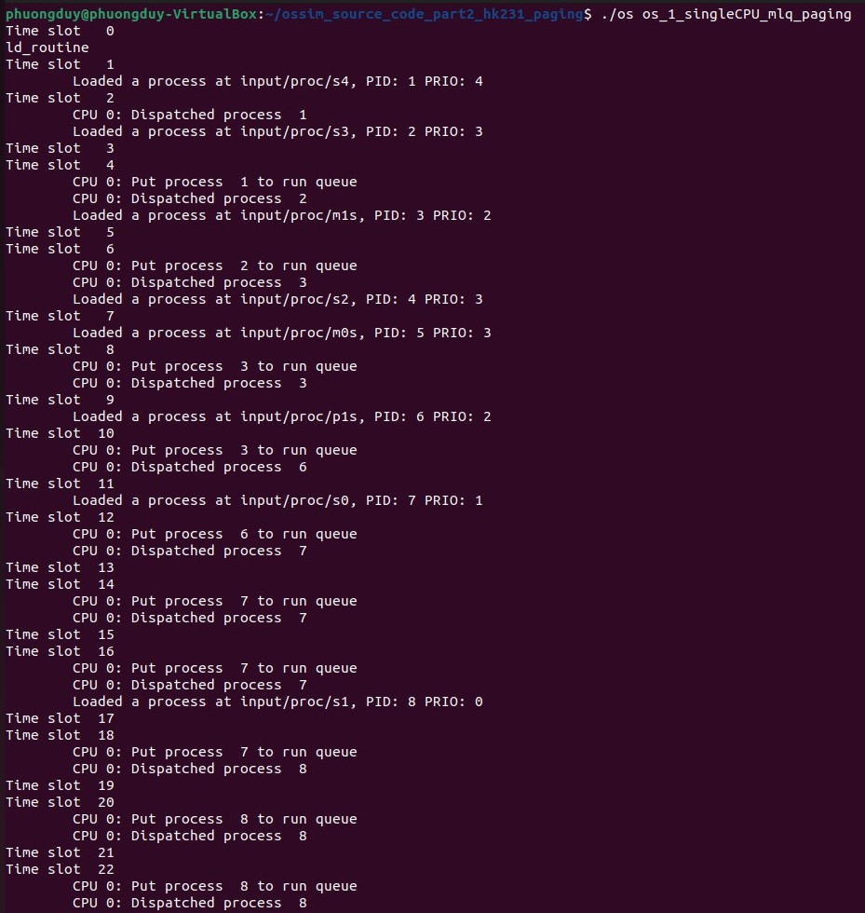

Slide 41
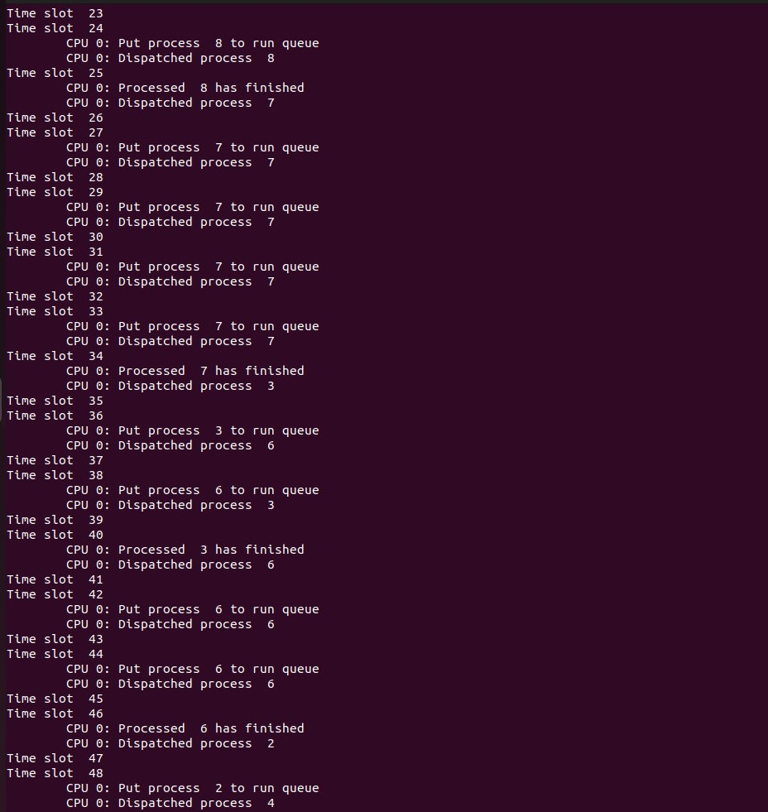

Slide 42
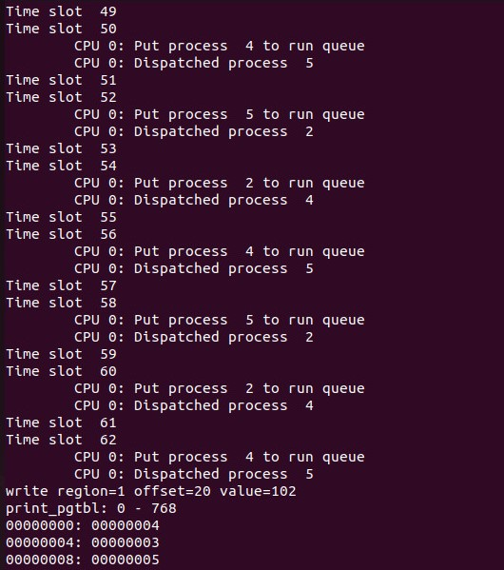

Slide 43
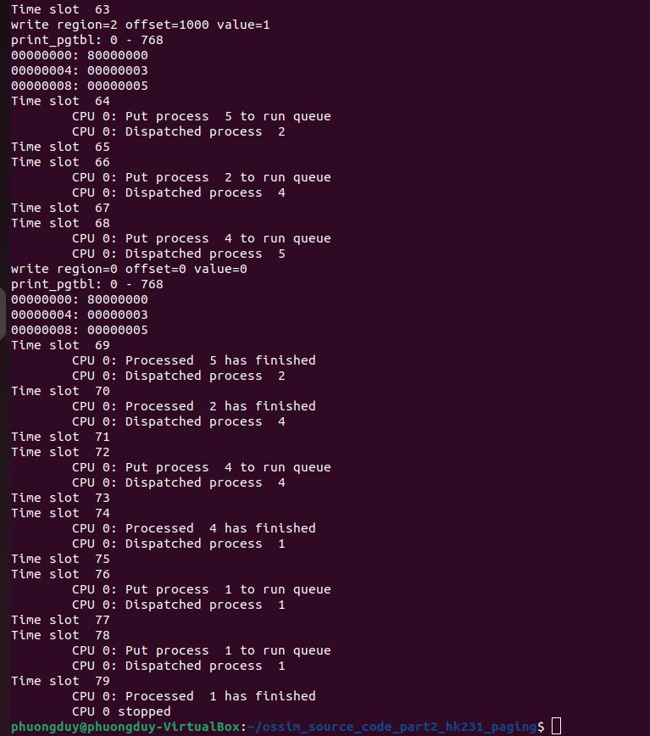

Slide 44
Tại thời điểm 62, màn hình hiển thị thông tin bảng phân trang process m0s cho biết rằng hiện tại m0s đã được cấp phát 3 trang nhớ.
Do ban đầu, process yêu cầu 300 byte cho vùng nhớ 0 nhưng do kích thước trang nhớ được sử dụng trong hệ điều hành đơn giản này là 256 byte nên hệ thống sẽ dành ra 2 trang nhớ để đáp ứng yêu cầu này, sau đó m0s lại yêu cầu tiếp 100 byte cho vùng nhớ 1 và được hệ thống đáp ứng bằng 1 trang nhớ.
Một yêu cầu khác là 100 byte cho vùng nhớ 2 nhưng trước đó process đã giải phóng vùng nhớ 0 nên vùng nhớ này có thể được sử dụng lại bởi process do đó hệ thống không cần cấp phát thêm một trang nhớ nào nữa.

Slide 45
Thời điểm 63, ta có thể thấy nội dung PTE số 0 đã bị thay đổi (từ 0x00000004 sang 0x80000000) đó là do lệnh khi thực hiện động tác ghi vào bộ nhớ hệ thống đã thực hiện hoán đổi nên gây ra sự thay đổi về giá trị PTE. Giá trị 0x80000000 nghĩa là trang tương ứng đang hiện diện trong RAM (bit present = 1) và frame number = 0.

Slide 46
TÀI LIỆU THAM KHẢO
Abraham Silberschatz, Peter Baer Galvin & Greg Gagne. (2018). Operating System Concepts Tenth Edition.
Sakharamgawade1. (2023). Paged Segmentation and Segmented Paging. Truy cập tại: Paged Segmentation and Segmented Paging

Slide 47

Thanks For Listening

